Slide 1
Ақталған өнімдерді сұрыптау және жарма бөлуге арналған машиналар

Slide 2
Ақтау дегеніміз - ядродан қабығы мен ұрықтықтың бір бөлігін ажырату.
Written something special for you

Slide 3
Ақтау нәтижесінде алынған қоспа:
1)ақталған дән,
2)ақталмаған дән,
3)сынған дән,
4)ұнтақ,
5)қауыздан тұрады.
1. Ұнтақ пен сынған дән негізгі компоненттен өлшемі бойынша ерекшеленгендіктен елеу арқылы бөліп алады.
2. Қауыз - аэродинамикалық ерекшеліктері бойынша аспираторда бөлініп алынады
3. Ядро мен ақталмаған дәнді бөліп алу үшін екі сұлба қолданылады.

Slide 4
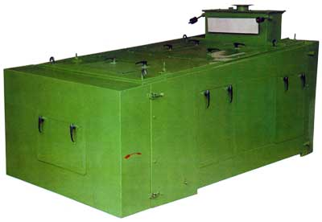
А1-БКГ жармасұрыптағышы

Slide 5
А1-БКГ жармасұрыптағыш астықты ірілігі бойынша сұрыптау үшін, өнімдерді ақтау үшін, бидай және сұлы жармасын бақылау үшін қолданылады. Машинаның жұмыс органы каркасқа ілінген екі електі кузов. Әр кузов бойлық перегородка арқылы екі бөлікке бөлінген. Әр жазықтықта 3 електі рама орналасқан, олардың астынды метал поддон бар. Електе кузов көлбеу орналасқан, жоғарғы кузовтың көлбеу бұрышы 5⁰ дейін, төменгісі 4⁰ дейін. Жетекші білікке сына тәріздес белдік арқылы жалғанған электр қозғалтқыш ілгерілемелі-кейінді қозғалыс жасайды.
Өнімдерді сұрыптау екі сұлба бойынша жүреді, бірінші сұлюа бойынша жоғарғы кузоватағы елек сырғымасы – шөп-шалаң қалдықтар машинадан бөлініп шығады, өтім төменгі кузов елегіне түседі, сырғымасы жарма патрубка арқылы, өтімі – ұнтақ поддон бойынша патрубка арқылы машинадан шығарылады.

Slide 6
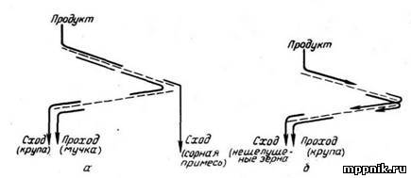
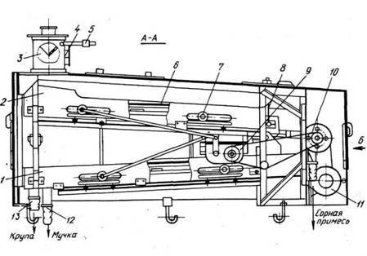

А1 – БКГ жарма сұрыптағышының технологиялық сұлбасы
Рис. 1. Крупосортировка А1-БКГ-1:
1 - нижний кузов; 2 - верхний кузов; 3 - питатель; 4 - аспирационный патрубок; 5 — грузовой клапан; 6 - сито; 7 - щеточный очистительный механизм; 8 - подвеска; 9 - привод щеточного механизма; 10 - привод ситовых кузовов; 11 - электродвигатель; 12 - патрубок для выпуска прохода; 13 - патрубок для выпуска схода; 14 - верхняя обшивка; 15 - боковина кожуха; 16 - рама крупосортировки.

Slide 7
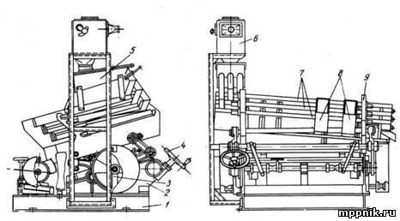
Жармабөлгіш А1-БКО машинасы
Крупоотделительная машина А1-БКО-2:
1 - рама; 2 - станина; 3 - привод; 4 - механизм регулирования поперечного наклона сортировочных столов; 5 - питатель с распределительными патрубками; 6 - аспирационная колонка; 7 - сортировочные столы; 8 - лотки для дополнительного отбора шелушеного продукта; 9 — колеблющаяся рама.

Slide 8
Жармабөлгіш А1-БКО машинасы ақталған күріш дәнін ақталмаған күріштен бөліп алады. Машинаның жұмыс органы жылжымалы рамадағы үш яруста орналасқан сұрыптау столы. Стол бойлық көлбеумен орналасқан – 3⁰30, көлденең бағытта көлбеу бұрышын 8-24⁰ аралығында реттеуге болады.
Ақталған және ақталмаған дән қоспасы аспирационды колонкаға түседі, ол станинаға бекітілген қадаларда орналасқан. Колонка корпусында бірнеше көлбеу жазықтық бар. Астық жазықтық бойынша қозғала отырып, ауа ағынының әсерімен шаң, жеңіл қалдықтардан тазаланады. Аспирационды колонкадан астық қоректендіргішке келіп түседі де патрубка арқылы сұрыптау столына келеді. Столдардың ілгерілемелі кейінді қозғалуы нәтижесінде өздігінен сұрыпталады. Тығыздығы төмен астық жоғарыға шығып, тығыз бөлігі төменгі қабатты түзеді. Сұрыптау эффективтілігі көлденең көлбеулі столдың тербеліс санына байланысты. Егер сұрыптау нәтижесінде ақталған дән арасында ақталмаған дән болса столдың көлденең көлбеулігін және олардың тербелу санын жоғарылату қажет.
Жармабөлгіш машиналардың технологиялық эффективтілігі келесі көрсеткіш бойынша сипатталады:ақталған және ақталмаған дән фракциясын қайта сұрыптауды есепке алғанда ақталмаған дән мөлшері 1 пайызға дейін төмендеу қажет, ядроның ұсақталу коэффиценті 67 пайыз

Slide 9
Ақталған өнімдерді сұрыптау тиімділігін арттыру үшін бұл машиналардың алдына жинақтау бункерін қою қажет. Бұл ағымның бірқалыптылығын қамтамасыз етеді және астықты сұраптау үдерісінің деңгейін жоғарылатады.
Сондай-ақ астықты ақтау үдерісінің алдында оны гидротермиялық өңдеуден өткізген жөн, себебі бұл үдеріс ақтау тиімділігін арттырады, кейбір дақылдардың гидротермиялық өңдеуден өтпейтінін ескеру қажет. Мысалы: күріш және т.б.
Қазіргі таңда астық өңдеу машиналарын өндіретін әлемнің жетекші мекемелерінің көш басында Германия, Швейцария, Түркия, Италия, Ресей сынды мемлекеттер жайғасқан.

Slide 10
